Slide 1
Přírodní a technické obory - výzva pro budoucnost CZ.1.07/1.1.00/44.0003 Jaderná energetika v ČR
PP09 GYMNÁZIUM VINCENCE MAKOVSKÉHO SE SPORTOVNÍMI TŘÍDAMI Nové Město na Moravě
Badatelský den Dukovany
Tomáš Pleva
7. A

Slide 2
Jaderná Energetika v ČR
Tomáš Pleva

Slide 3
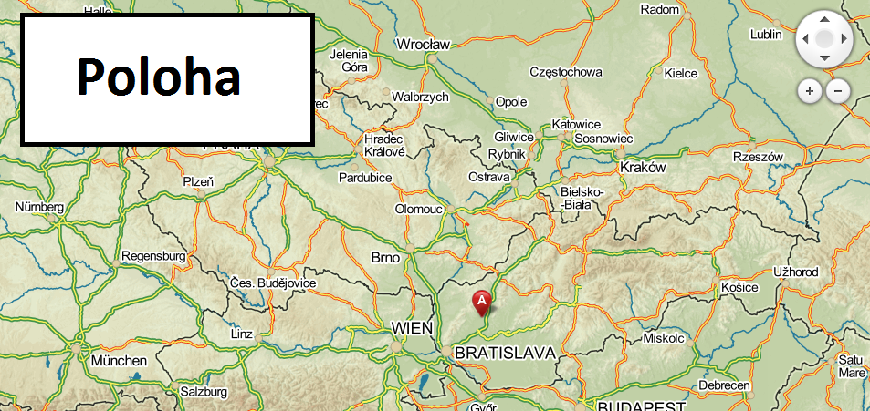
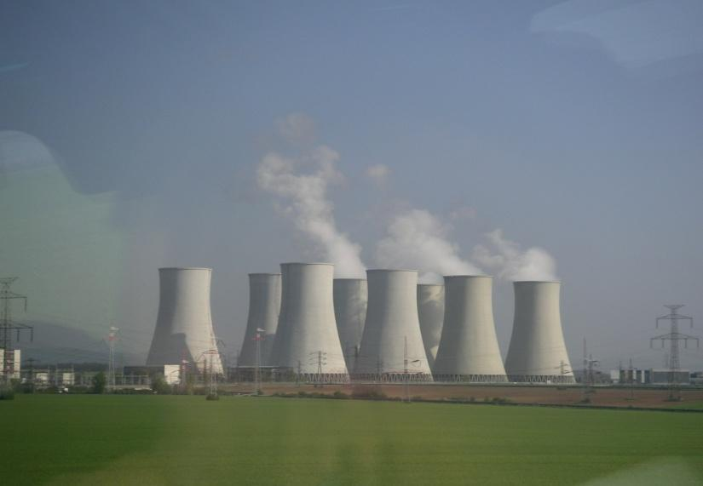
Základní Informace
Současný podíl na výrobě energie v ČR: 35% (Nárůst)
Počet jad. elektráren: 2 (ČEZ)
První jad. elektrárna v ČSSR: Jaslovské Bohunice
Počet reaktorů: 6

Slide 4
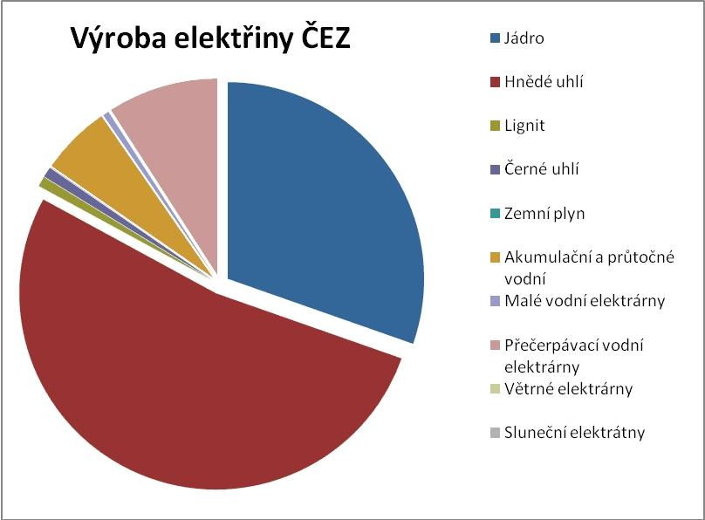
Základní Informace
Současný podíl na výrobě energie v ČR: 35% (Nárůst)
Počet jad. elektráren: 2 (ČEZ)
První jad. elektrárna v ČSSR: Jaslovské Bohunice

Slide 5
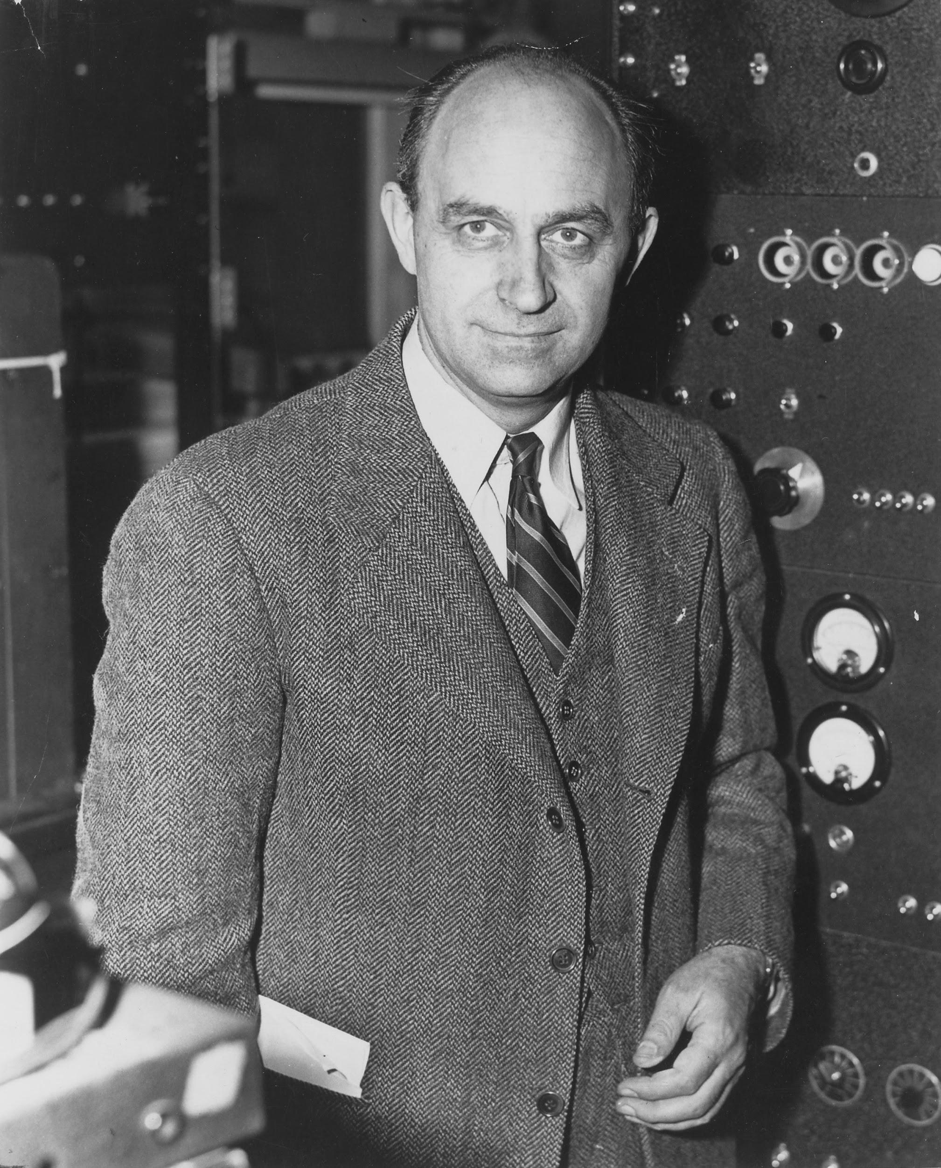
Historie
Enrico Fermi
První jaderný reaktor: 1941 (Enrico Fermi; Chicago Pile-1)
První výroba elektřiny: 1951 (4 žárovky)
První elektrárna: v Obnisku, SSSR (1954)
Havárie: Windscale, VB (1957)
Jaslovské Bohunice, ČSSR (1977)
Three Mile Island, USA (1979)
Černobyl, SSSR (1986)
Fukušima, Japonsko (2011)

Slide 6
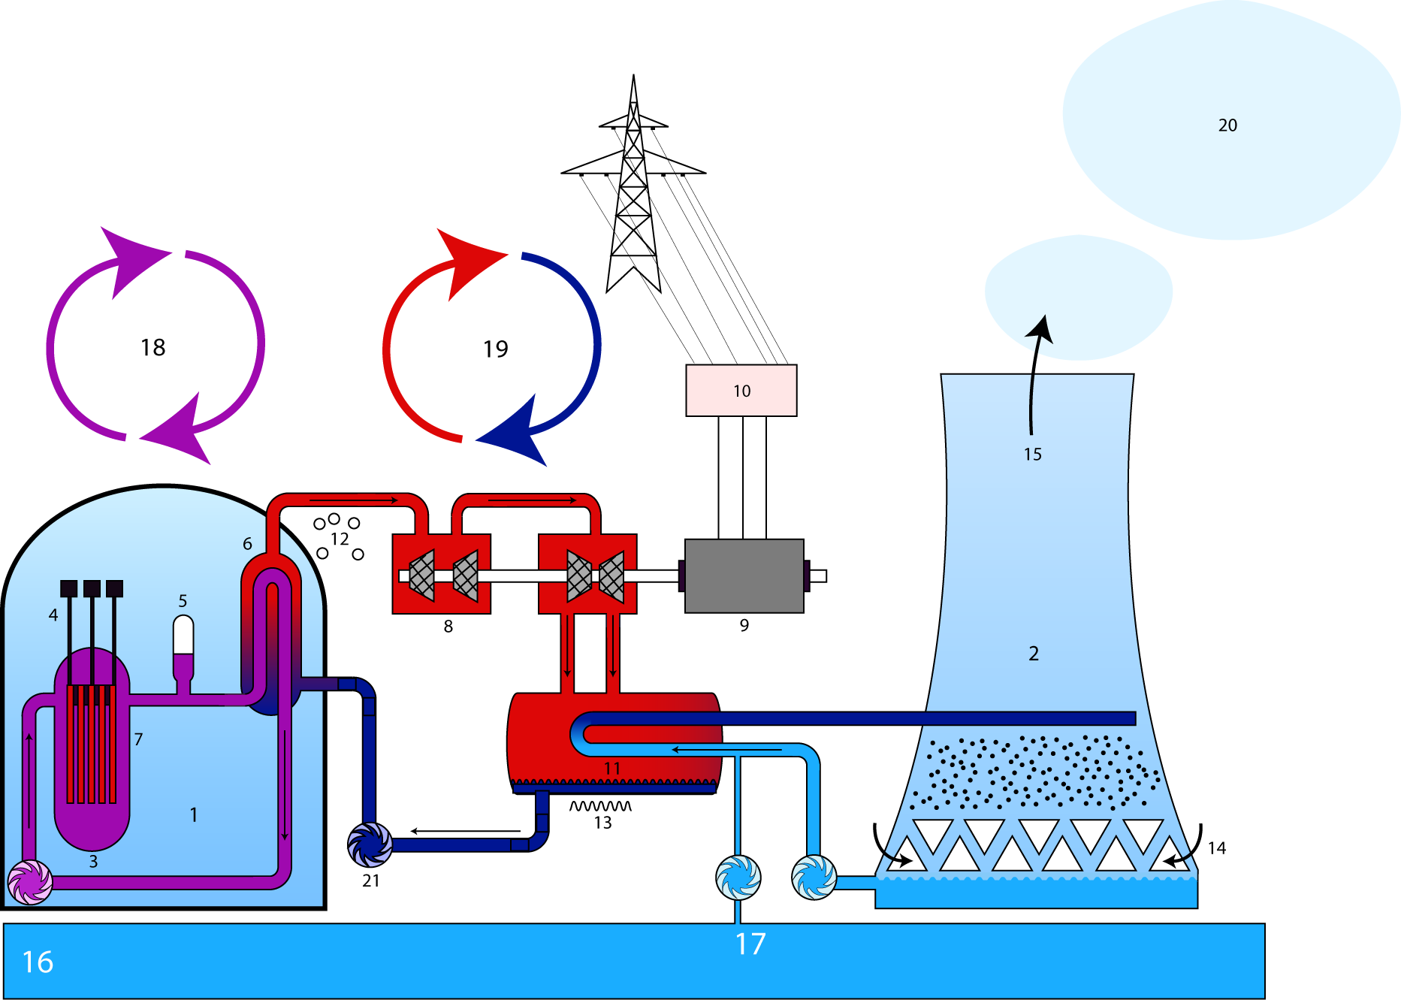
Princip JE

Slide 7
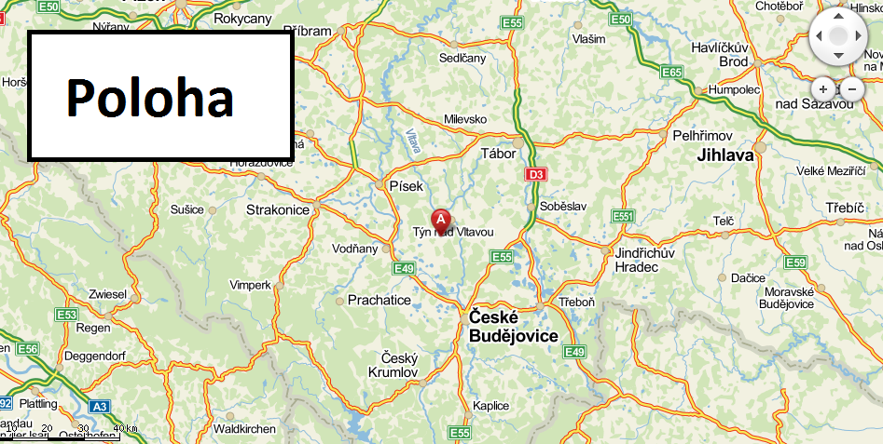
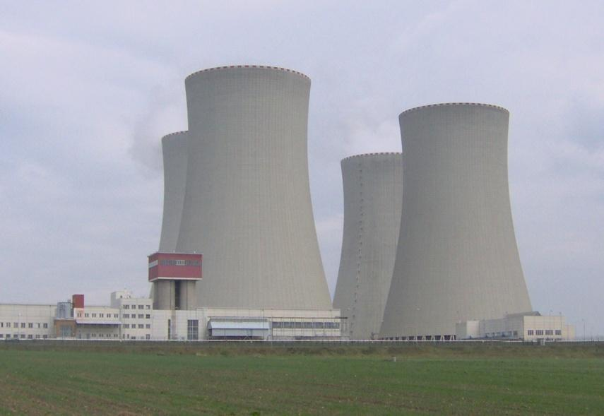
Temelín (ETE)
Temelín
Začátek výstavby: 1987
Dokončení: 2002
Plánovaná životnost: 30 let
Náklady: 98 mld. Kč
Reaktory v provozu: 2
Roční výroba: 13 914 GWh
Koecifient využití: 79,4%
Kritika: nedostatečné pojištění (6 mld. Kč)

Slide 8
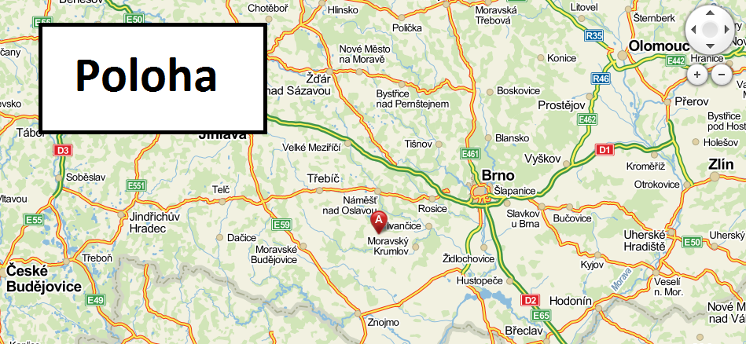
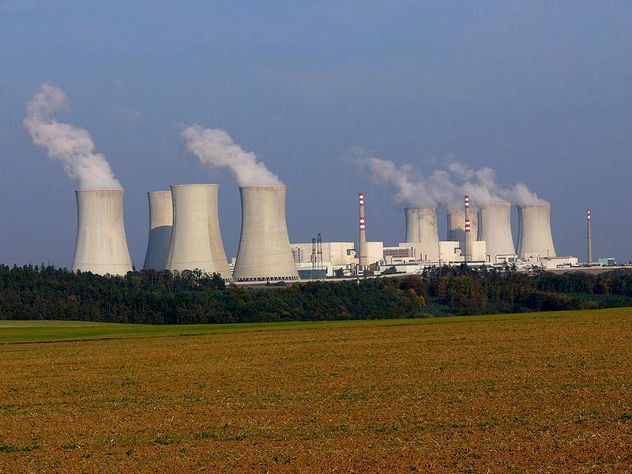
Dukovany (EDU)
Dukovany
Začátek výstavby: 1978
Dokončení: 1987
Plánovaná životnost: 30 let
Náklady: 25 mld. Kč
Reaktory v provozu: 4
Roční výroba: 14 369 GWh
Koecifient využití: 85,25%
Držitel certifikátu Ekologický podnik. (190 mil. t. uhlí)

Slide 9
Podíl jaderné energie na výrobě energie ve světě
Stát | 2000 (%) | 2005 (%) | 2012 (%)
Francie | 76,4 | 78,5 | 74,8
USA | 19,8 | 19,3 | 19
Japonsko | 33,8 | 29,3 | 2,1
Švédsko
Maďarsko
Slovensko
Kanada
Stát | 2000 (%) | 2005 (%) | 2012 (%)
USA | 19,8 | 19,3 | 19
Francie | 76,4 | 78,5 | 74,8
Japonsko | 33,8 | 29,3 | 2,1
Kanada | 11,6 | 14,6 | 15,3
Švédsko | 39 | 46,7 | 38,1
Belgie | 55,3 | 55,6 | 51
Finsko | 30 | 32,9 | 32,6
Německo | 34,5 | 31 | 16,1
Slovensko | 53,4 | 56,1 | 53,8
Česká republika | 26,7 | 30,5 | 35,3
Nizozemí | Na | 3,9 | 4,4
Celkem: 31 zemí s jad. elektrárnami

Slide 10
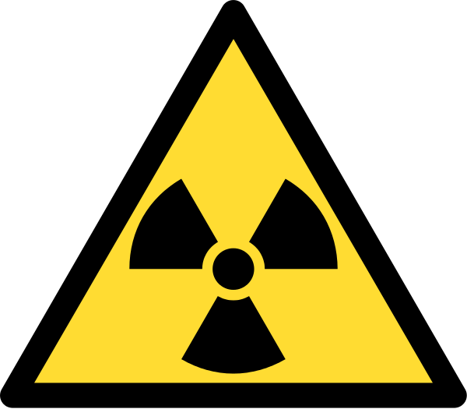
Výhody x Nevýhody
Výhody:
Malý objem spotřebovaného paliva
Vysoký výkon
Šetrné k životnímu prostředí – téměř nulová exhalace
Nevýhody
Vysoké náklady na výstavbu
Produkce jaderného odpadu
Riziko havárie
Omezené zásoby štěpného materiálu

Slide 11
Děkuji za pozornost
Zdroje
http://upload.wikimedia.org/wikipedia/commons/d/d2/Nuclear_power_plant-pressurized_water_reactor-PWR.png
http://www.investujeme.cz/obrazky/old_images/content/clanky-text/cez-vyroba-elektriny.jpg
http://www.mapy.cz
http://energostat.cz/jaderna-energetika.html
http://cs.wikipedia.org/wiki/Soubor:Jaslovske_Bohunice_Power_Plant_1.JPG
http://cs.wikipedia.org/wiki/Jadern%C3%A1_elektr%C3%A1rna_Temel%C3%ADn#Kritika
http://cs.wikipedia.org/wiki/Jadern%C3%A1_elektr%C3%A1rna_Dukovany
http://energostat.cz/jaderna-energetika.html
http://files.spoznajstromy.webnode.sk/200000035-79d877ad12/strom.jpg
http://upload.wikimedia.org/wikipedia/commons/thumb/b/b5/Radioactive.svg/600px-Radioactive.svg.png
http://cs.wikipedia.org/wiki/Jadern%C3%A1_elektr%C3%A1rna
http://cs.wikipedia.org/wiki/Jadern%C3%A1_hav%C3%A1rie
http://upload.wikimedia.org/wikipedia/commons/d/d4/Enrico_Fermi_1943-49.jpg

